Slide 1
Silikon
Maximilian, Mareike

Slide 2
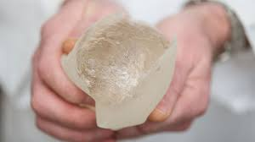
Gliederung
Grundstoff/ Rohstoff
Eigenschaften/ Reaktionstyp
herstellung
Reaktionsmechanismus
Verwendung
Quellen

Slide 3
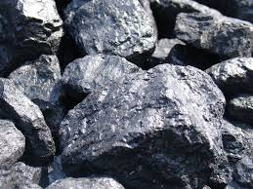
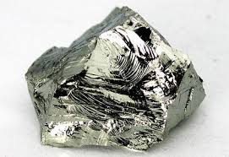
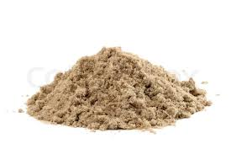
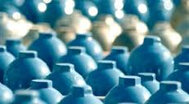
Grundstoff/ Rohstoff
Silicium
Chlormethan
Kohle
Sand

Slide 4
Eigenschaften/ Reaktionstyp
Polymethylsiloxane (synthetisches Polymer)
„Hybride“
Wasserabweisend, temperaturstabil
Hydrophober Charakter
Thermische Stabilität
Polykondensate siliciumorganischer hydroxy-verbindungen

Slide 5
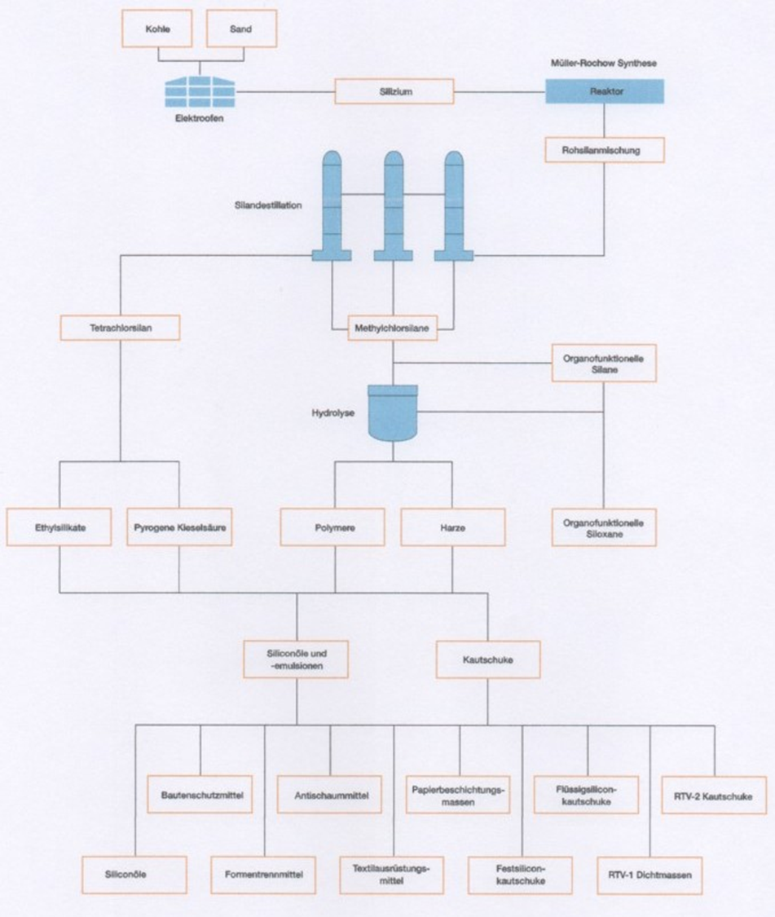
Herstellung

Slide 6
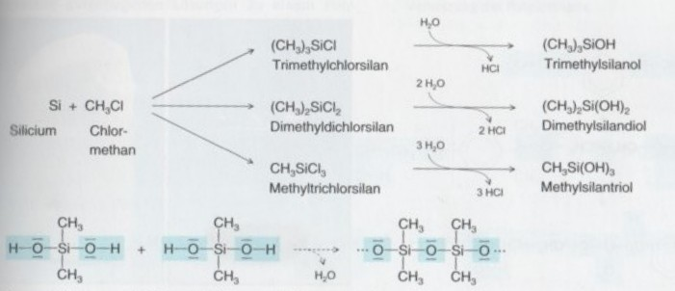
Reaktionsmechanismus
Reaktion : chlormethan, silicium durch Hydrolyse
Polykondensation unter Abspaltung von Wasser
Monomer: Chlortrimethylsilan
Polymer:
Polymethylsiloxan

Slide 7
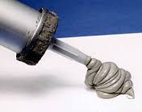
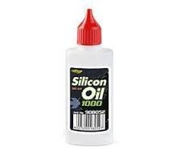
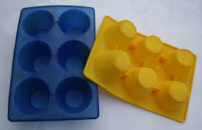
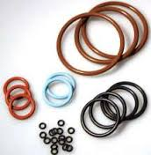
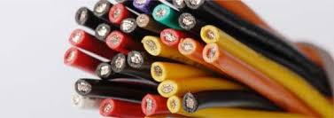
Verwendung
Silikonöle
Silikonelastomere
Silikonharze
Fluorsilikone

Slide 8
Quellen
Chemie Buch
https://www.wacker.com/cms/media/publications/downloads/6415_DE.pdf
https://de.wikipedia.org/wiki/Silicium

Slide 9
Vielen Dank für eure Aufmerksamkeit

